Slide 1
Государственное бюджетное образовательное учреждение Школа №626 имени Н. И. Сац ЮЗАО города Москвы
Городской фестиваль «Духовные срепы Отечества»
II этап «Наследники Славы», посвящённый 75-й годовщине начала контрнаступления советских войск против немецко-фашистских войск в битве под Москвой, Дням воинской славы России
II этап «Наследники Славы», посвящённый 75-й годовщине начала контрнаступления советских войск против немецко-фашистских войск в битве под Москвой, Дням воинской славы России
II этап «Наследники Славы», посвящённый 75-й годовщине начала контрнаступления советских войск против немецко-фашистских войск в битве под Москвой, Дням воинской славы России
2016 год
Проект: «Они защитили тебя, Москва»

Slide 2
Выполнили: обучающиеся 6В класса
ГБОУ Школа №626
Ахундова Алида,
Верховцева Дана
Руководители проекта:
Никишина Анна Михайловна, учитель русского языка и литературы ГБОУ Школа №626,
Васин Михаил Викторович, учитель истории и обществознания ГБОУ Школа №626

Slide 3
"Когда меня спрашивают, что больше всего я отличаю из военных действий, я отвечаю: битву за Москву… Выражая глубокую благодарность всем участникам битвы, оставшимся в живых, я склоняю голову перед светлой памятью тех, кто стоял насмерть, но не пропустил врага к сердцу нашей Родины, столице, городу-герою Москве. Мы все в неоплатном долгу перед ними".
Маршал Г.К.Жуков

Slide 4
Актуальность проекта состоит в том, что память о боевой истории своей страны имеет огромное воспитательное значение, способствует утверждению в сознании людей, и прежде всего молодого поколения, патриотизма, воспитывают гордость за нашу Родину, готовность в любую минуту встать на ее защиту.
А высокая патриотическая миссия служения своему народу всегда отличала отечественное искусство, страстное слово писателей и историков звало каждое следующее поколение помнить о прошлом и быть готовым к будущим испытаниям, воспитывало любовь Родине и ненависть к врагу. Описывая героизм каждого в отдельности и всего народа в целом, они заставляют гордиться за свою страну и доказывают неизбежность победы.

Slide 5
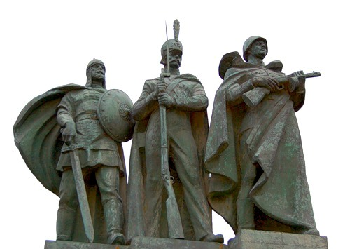

Slide 6
Проблема исследования: истоки мужества, стойкости, духовной крепости советских воинов в битве за Москву.
Гипотеза: мы предполагаем, что героизм отдельных людей своим примером служил образцом и вдохновением для всего народа и поднимал советских людей на борьбу с врагом.
Объект исследования: история и литература о Великой Отечественной войне
Предмет исследования: битва за Москву в лицах героев военных лет.

Slide 7
Цели исследования:
- собрать сведения о некоторых героях битвы за Москву;
- раскрыть роль героических примеров для жителей Москвы и всего советского народа;
- включить своих сверстников в поисковый процесс с целью патриотического воспитания;
- приобщить их к отечественной истории и культуре;
Научная новизна работы в том, чтобы рассказать об этом трагическом времени через героические поступки советских людей для подрастающего поколения, ведь для сегодняшнего ребенка эта война- история прошлого своей страны (сами они не знают ее, так как живут в другое время ).

Slide 8
Практическая значимость:
материалы исследования можно использовать на уроках литературы, истории, обществознания, классных часах.
Методы исследования:
изучение документов и литературы,
анализ полученных документов,
подборка тематических материалов,
систематизация и обобщение материалов,
оформление материалов в форме презентации и текстовых документов.
Время исследования: сентябрь - ноябрь 2016 года
Место исследования: г. Москва, ГБОУ Школа №626

Slide 9
Краткие сведения о битве под Москвой
Битва за Москву 1941-1942гг. началась в ночь с 5 на 6-е декабря. По всему фронту принято мощное контрнаступление. Начало битвы под Москвой и активного наступления советских войск стало неожиданностью для фашистов.
Цифры и факты переломной в истории Великой Отечественной войны битвы за Москву. Семь главных фактов о битве под Москвой:
1.​ Немецко-фашистская армия на этом направлении насчитывала три ударных группировки, три полевые армии, три танковые группы и части усиления – всего 77,5 дивизии (более 1 млн. 708 тысяч солдат и офицеров). Кроме этого почти 14,5 тыс. орудий и минометов, 1700 танков. С воздуха сухопутные войска поддерживали самолеты 8-го авиационного корпуса. Войсками командовали генерал - фельдмаршалы Бок, Клюге, генералы Штраус, Гудериан, Гот и др.
2.​ Советское командование смогло противопоставить этой мощи 95 дивизий (около 850 тыс. человек, по другим данным 1 млн. 059 тысяч бойцов и командиров), 780 танков, 6800 орудий и минометов, 1 000 самолетов Западного, Резервного и Брянского фронтов. А также 416 реактивных устано​вок залпового огня БМ-13 – ставшие вскоре знаменитыми «катюши». Во главе фронтов стояли генерал Конев, маршал Буденный и генерал Еременко.
3.​ Активно помогали армейским подразделениям ополченцы. Формировать дивизии на​родного ополчения москвичи и жители Московской области начали с первого дня войны. Каждый рай​он города (области) собрал свою дивизию. В столице было сформировано 16 дивизий численностью более 300 тысяч добровольцев.

Slide 10
4.​ В последние дни ноября, видя, что вступление в Москву задерживается, Гитлер приказал подтянуть к Красной Поляне дальнобойную артиллерию и начать обстрел советской столицы. А Геббельс командировал туда киноэкспедицию – снимать фильм об этом «победном» обстреле. Фильм фашисты рассчитывали показать японцам, которые все еще проявляли нерешительность, медля со вступлением в боевые действия против СССР.
5.​ В битве под Москвой немецкие войска потеряли около 500 000 человек, 1300 танков, 2500 орудий, более 15 000 автомашин и другой техники. Из них за первые два месяца (оборонительный для Красной Армии этап) - 32 093 убитыми, 5 360 пропавшими без вести, 98 825 ранеными. За дезертирство, самовольное оставление позиций и неповиновение приказам старших офицеров гитлеровские военные трибуналы осудили около 62 000 солдат и офицеров. После поражения под Москвой с занимаемых постов были сняты 35 высших чинов германской армии. Генерал Гудериан писал жене в эти дни: «Холодное и никуда не годное жилье, недостаток обмундирования, большие потери в живой силе и технике, скудные поставки горючего, все это превращает боевые операции в пытку… Наступление на Москву провалилось. Мы потерпели поражение…».
6.​ Потери советских войск, согласно официальным данным, составили 776 889 человек, или 25,7 процентов от численности войск, участвовавших в операции. Из них во время оборонительного этапа Московской битвы: 514 338 человек - безвозвратные потери и 143 941 человек – санитарные. Это без учета потерь народного ополчения, истребительных батальонов, формирований НКВД и партизан.
7.​ Битва по Москвой завершилась победой Красной Армии, отбросившей фашистов на 100 - 250 километров от столицы. Освобождены были нашими войсками свыше 11 тысяч населенных пунктов.
День начала контрнаступления советских войск в битве под Москвой - 5 декабря 1941 года - является Днём воинской славы России. В декабре освобождены Тверь и Калуга. Но, важнейшее значение битвы под Москвой заключается в опровержении мифа о непобедимости войск вермахта. Войска фашистов впервые понесли серьезные потери.
Да, война никого не щадила. И если от случайных разрывов гибли птицы в небе, то что говорить о людях на земле. Ведь на них обрушивалась вся мощь прицельного огня артиллерии, авиации, танков и других средств врага. Последствия были ужасны. Осенью 1941-го под Москвой погибало и выходило из строя в среднем 11-12 человек в минуту! Об этом, естественно, тогда никто не знал…»
Имена героев битвы за Москву помнят и сегодня.

Slide 11
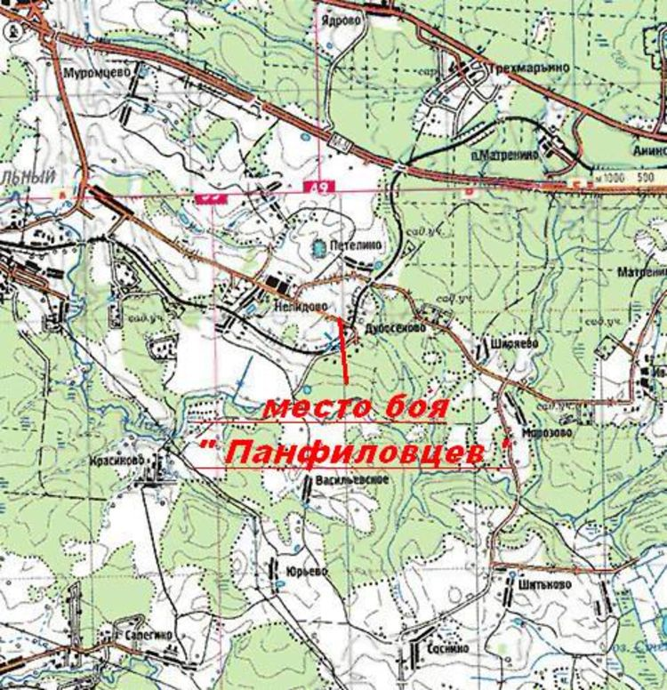
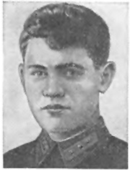
Клочков Василий Георгиевич
(1911 - 1941)

Slide 12
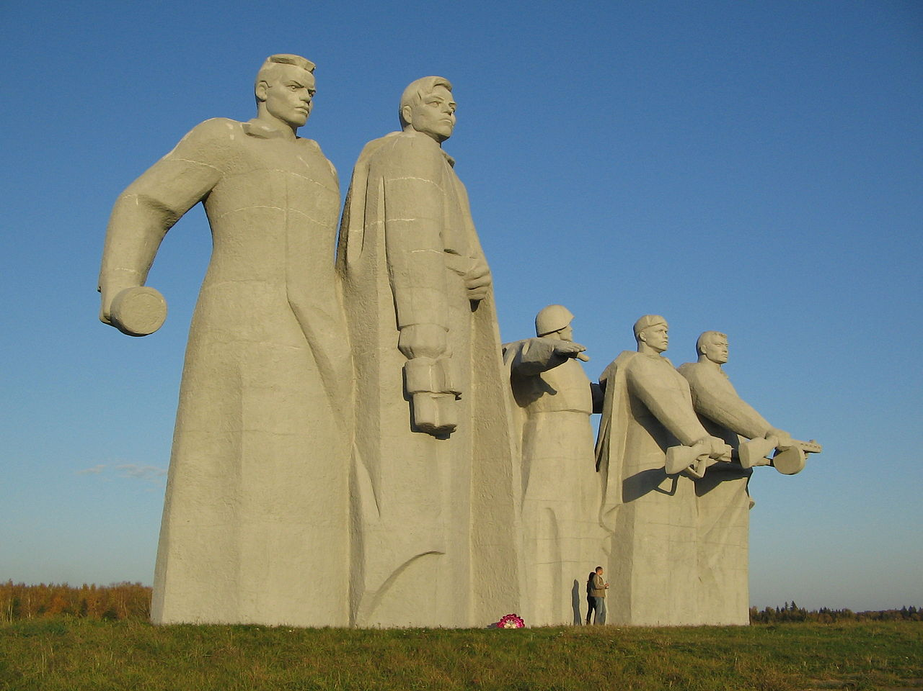
Герой Советского Союза. Клочков Василий Георгиевич - военный комиссар, младший политрук, в составе дивизии убыл на фронт и в октябре-ноябре 1941 года сражался под Москвой, на Волоколамском направлении. 16 ноября 1941 года во главе группы истребителей танков у железнодорожного разъезда Дубосеково Волоколамского района Московской области отражал многочисленные атаки противника. Группа, вошедшая в историю битвы под Москвой и Великой Отечественной войны, как 28 героев-панфиловцев, уничтожила восемнадцать танков. На всю страну стали известны легендарные слова младшего политрука Клочкова, обращённые к бойцам: "Велика Россия, а отступать некуда - позади Москва!".

Slide 13
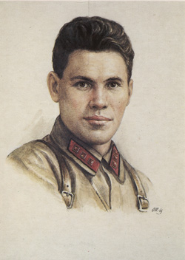
В критическую минуту боя отважный офицер-политработник бросился со связкой гранат под вражеский танк и погиб смертью героя. Был похоронен на поле боя, вместе с другими павшими бойцами. Позднее перезахоронен в деревне Нелидово, что в двух километрах от места сражения. Указом Президиума Верховного Совета СССР от 21 июля 1942 года за образцовое выполнение боевых заданий командования на фронте, борьбы с немецко-фашистским захватчиками, за беззаветное мужество и железную стойкость, проявленные при отражении атаки пятидесяти вражеских танков и проявленный при этом героизм, младшему политруку Клочкову Василию Георгиевичу посмертно присвоено звание Героя Советского Союза.
Клочков В.Г.

Slide 14
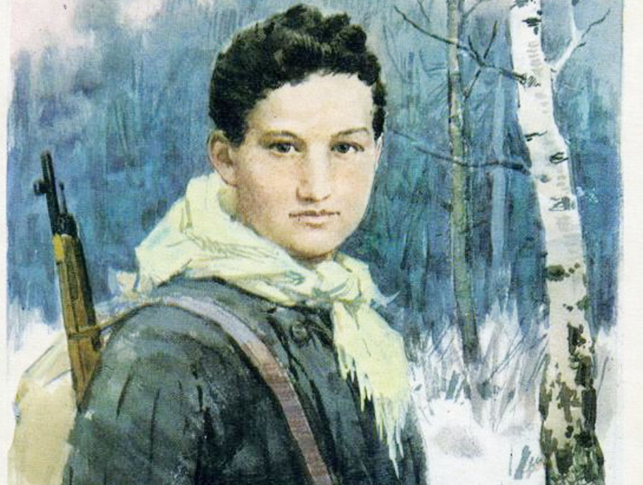
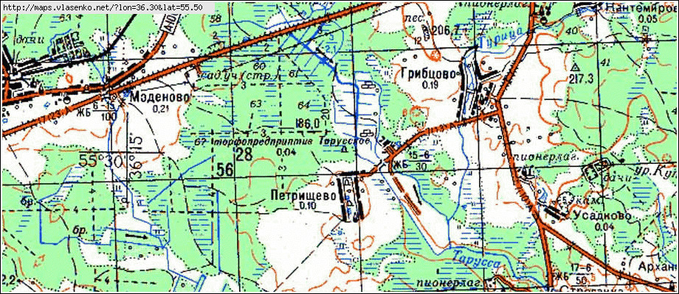
Космодемьянская Зоя Анатольевна
(1923 - 1941)

Slide 15
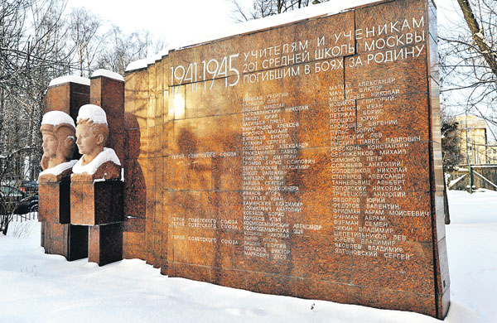
Зоя стала символом героизма советских людей в Великой Отечественной войне. Её образ отражён в художественной литературе, публицистике, кинематографе, живописи, монументальном искусстве, музейных экспозициях. Зоя Анатольевна Космодемьянская родилась 13 сентября 1923 года в селе Осино-Гай Гавриловского района Тамбовской области. В школе Зоя училась хорошо, особенно увлекалась историей и литературой, мечтала поступить в Литературный институт. В 1940 году окончила 9-й класс средней школы № 201.

Slide 16
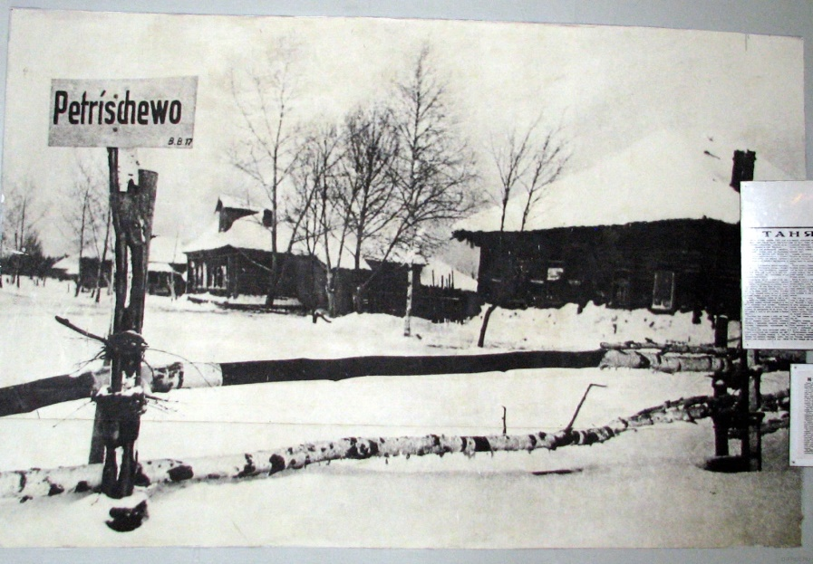
31 октября 1941 года Зоя, в числе 2000 комсомольцев-добровольцев, явилась к месту сбора в кинотеатре «Колизей» и оттуда была доставлена в диверсионную школу, став бойцом разведывательно-диверсионной части. 17 ноября вышел Приказ ВГК № 428, предписывавший лишить «германскую армию возможности располагаться в сёлах и городах, выгнать немецких захватчиков из всех населённых пунктов на холод в поле, выкурить их из всех помещений и тёплых убежищ и заставить мёрзнуть под открытым небом», с каковой целью «разрушать и сжигать дотла все населённые пункты в тылу немецких войск на расстоянии 40—60 км в глубину от переднего края и на 20—30 км вправо и влево от дорог». Во исполнение этого приказа, 18 ноября командиры диверсионных групп куда входила Зоя получили задание сжечь в течение 5—7 дней 10 населённых пунктов, в их числе деревню Петрищево.

Slide 17
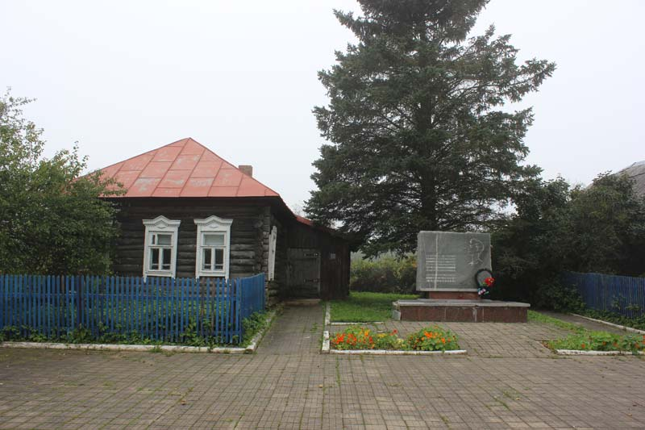
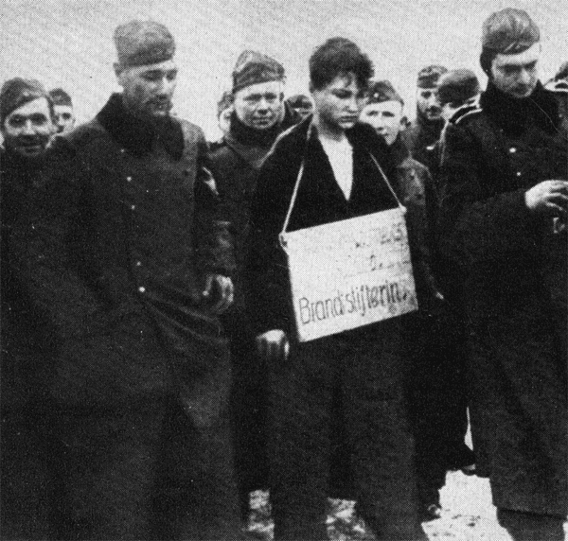
С наступлением вечера 28 ноября, при попытке поджечь сарай, Космодемьянская была замечена хозяином. Вызванные им немцы схватили девушку (около 7 часов вечера). На допросе она назвалась Таней и не сказала ничего определённого, её пороли ремнями, затем приставленный к ней часовой на протяжении 4 часов водил её босой, в одном белье, по улице на морозе. В 10:30 следующего утра, Космодемьянскую вывели на улицу, где уже была сооружена виселица.
До самой виселицы вели её под руки. Шла ровно, с поднятой головой, молча, гордо. Перед казнью Зоя произнесла слова призыва: «Граждане! Не стойте, не
смотрите. Надо помогать воевать Красной Армии, а за мою смерть наши товарищи отомстят немецким фашистам.
Советский Союз непобедим и не будет побеждён». Обращаясь к немецким солдатам, Зоя Космодемьянская сказала:
«Немецкие солдаты! Пока не поздно, сдавайтесь в плен. Сколько нас не вешайте, но всех не перевешаете, нас 170миллионов».
16 февраля1942 года, был подписан указ о присвоении ей звания Героя Советского Союза.
В этом доме прошли
последние часы
Зои Космодемьянской.

Slide 18
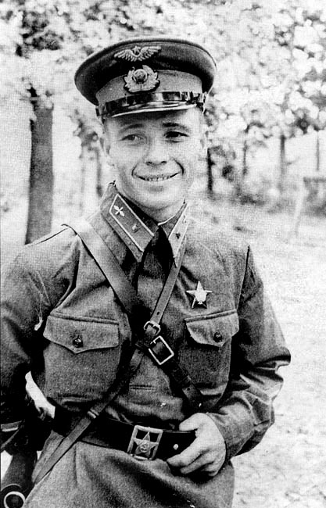
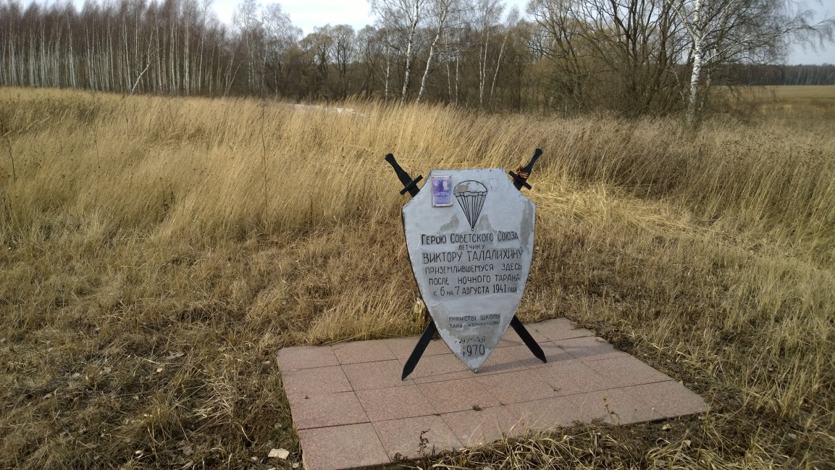
Талалихин Виктор Васильевич
(1918-1941)

Slide 19
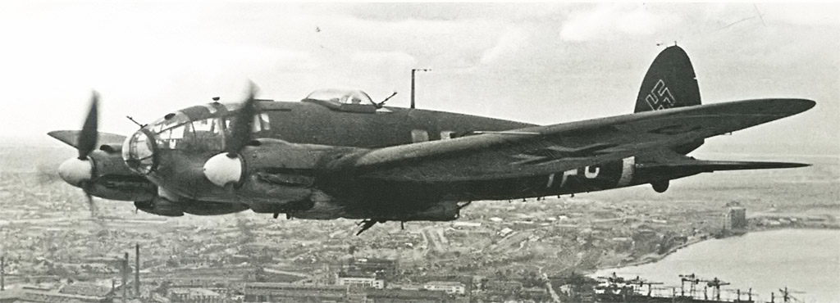
Бомбардировщик
HE-111
Виктор Васильевич Талалихин - военный лётчик, заместитель командира эскадрильи 177-го истребительного авиационного полка 6-го истребительного авиационного корпуса войск ПВО территории страны, младший лейтенант, Герой Советского Союза. Сбил 6 самолётов, одним из первых применил ночной таран. В 1938 году окончил Борисоглебскую военную авиационную школу лётчиков в городе Борисоглебск Воронежской области и получил звание младшего лейтенанта. Участвовал в советско-финской войне.

Slide 20
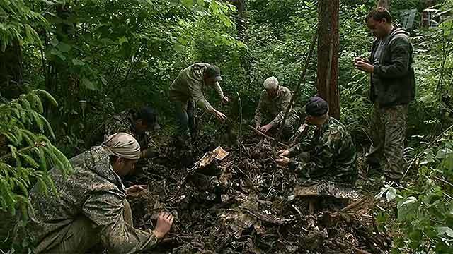
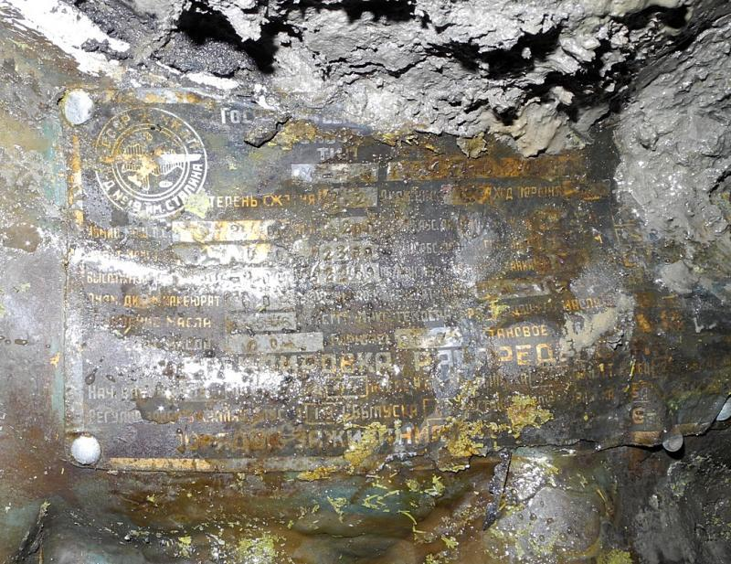
Совершил 47 боевых вылетов, сбил четыре финских самолёта, за что награждён орденом Красной Звезды. В ночь на 7 августа 1941 года на И-16 одним из первых произвёл таран в ночном воздушном бою, сбив около Москвы бомбардировщик He-111. Его самолет упал в лес вблизи деревни Мансурово (Домодедовский район), а сам раненый летчик на парашюте спустился в речку Северку. Талалихин погиб в воздушном бою около Подольска 27 октября 1941 года. 8 августа 1941 года «за образцовое выполнение боевых заданий командования на фронте борьбы с германским фашизмом и проявленные при этом отвагу и геройство» ему присвоено звание Героя Советского Союза. Награждён орденами Ленина, Красного Знамени и Красной Звезды.
В 2014 году найден самолёт,
на котором совершил
свой подвиг В.В. Талалихин

Slide 21
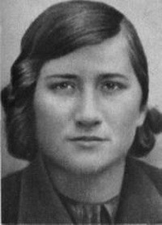
Чайкина Елизавета Ивановна
(1918-1941)
В 1941 году Лизу посылают на областные курсы партийных и комсомольских работников в город Калинин.
С 14 октября 1941 года до дня гибели сражалась в партизанском отряде на территории Калининской (ныне Тверской) области.
Смелая и энергичная комсомолка ходила в разведку, пробиралась в захваченные врагом населённые пункты и добывала ценные разведывательные сведения. Своим страстным и пламенным словом воодушевляла народ, поднимала его на борьбу с фашистскими оккупантами. Она принимала участие в самых смелых и дерзких налётах на фашистские гарнизоны.

Slide 22
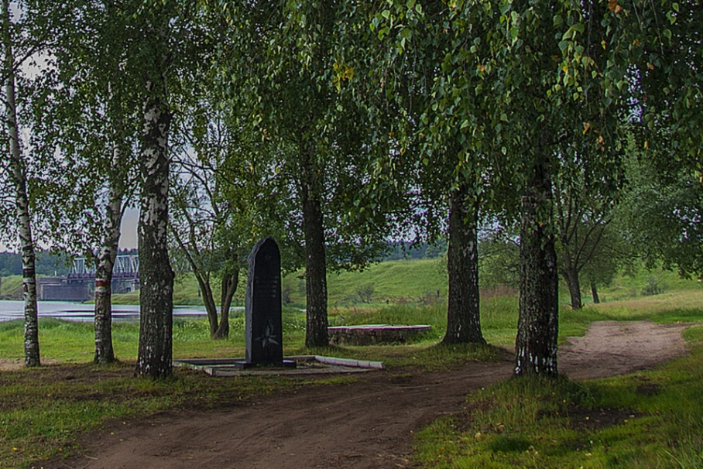
Однажды Чайкина получила задание командира партизанского отряда пробиться в Пено, разведать численность вражеского гарнизона и местонахождение его штаба. 22 ноября 1941 года Лиза по пути в Пено зашла на хутор Красное Покатище к своей подруге. Её заметил бывший кулак и донёс фашистам. Гитлеровцы ворвались в дом Купровых, расстреляли семью, а Чайкину увезли в Пено. Здесь её зверски пытали, требуя указать, где находятся партизаны. Ничего не добившись, фашисты 23 ноября 1941 года расстреляли мужественную партизанку.
Место расстрела
Лизы Чайкиной

Slide 23
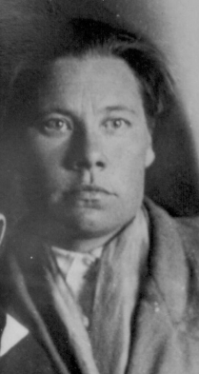
Александра Мартыновна Дрейман
(1908-1941)
Александра Дрейман – лучшая разведчица партизанского уваровского отряда. Молодая женщина, до войны работавшая руководителем дорожного строительства и хорошо знающая технику взрывных работ, не раздумывая вступила в партизанский отряд. За короткий срок она смогла подготовить группу минеров. Александра Дрейман участвовала в ряде операций по подрыву вражеского транспорта, во взрыве моста, связывающего Уварово и Поречье, ходила в разведку и обеспечивала связь с подпольными организациями.

Slide 24
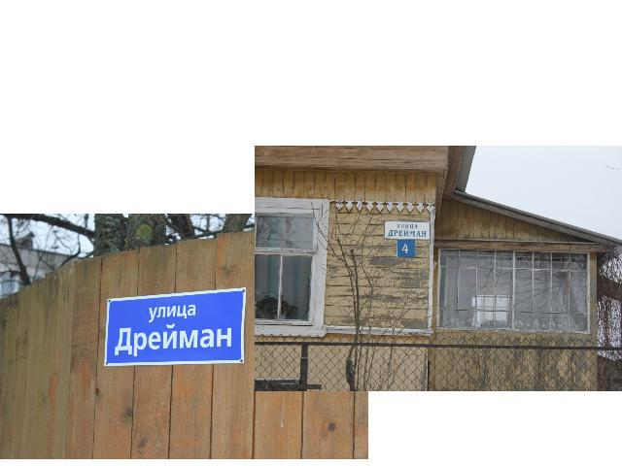
В ноябре 1941 года Александра вынуждена была покинуть отряд: она ждала ребенка. 6 ноября по пути в поселок Уваровку Дрейман была арестована. После зверских побоев ее бросили в холодный сарай, где продержали несколько дней без пищи. Там женщина родила. В попытках выяснить расположение партизанского отряда, фашисты издевались над ее новорожденным сыном. Дрейман молчала. Молчала она даже после того, как гитлеровцы убили ребенка. Раздетую и босую партизанку водили по морозной Уваровке, били прикладами. После долгих пыток Александра Дрейман была расстреляна за уваровской больницей. Место нахождения отряда фашисты так и не узнали… Александра Мартыновна Дрейман посмертно награждена орденом Ленина.
Улица Дрейман в с. Уваровка
Московоской области

Slide 25
Волошина Вера Даниловна
(1919-1941)
Окончив школу, Вера приехала в Москву, поступила в институт советской кооперативной торговли. Будучи студенткой, Вера стала курсантом аэроклуба имени В.П. Чкалова, научилась прыгать с парашютом, водить мотоцикл и даже стрелять из винтовки и пистолета.
Война пришла, когда Вера Волошина окончила третий курс института… «Мои дорогие! Вы, наверное, давно от меня не получали писем, и мама ужасно волнуется, да? Институт мне кончить не удалось, но я его кончу после войны. Я сейчас на фронте, мамочка. Только не волнуйтесь, ничего страшного нет, и потом, смерть бывает только один раз», «Мамочка, пожалуйста, поменьше думайте обо мне, со мной ничего не случится», - так писала Вера на родину, в далекую Сибирь…
Девушка добровольно попросилась на фронт и была зачислена в разведотряд воинской части 9903 штаба Западного Фронта.

Slide 26
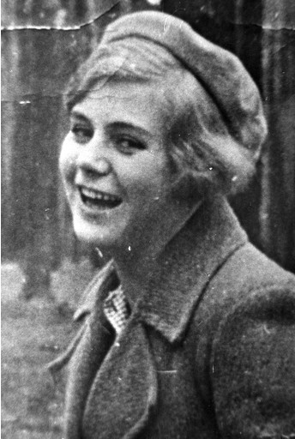
В ноябре 1941 года разведгруппа, в которую входила Вера, перешла линию фронта. В районе деревни Крюково Наро-Фоминского района Вера Волошина вместе с товарищами выполняла очередное задание. Партизаны заминировали дороги возле деревни и забросали окна домов, где располагались гитлеровцы, гранатами. На обратном пути они попали в засаду. Вера, прикрывавшая отход отряда, была тяжело ранена и попала в плен. У нее хватило сил перенести допросы и пытки немцев. 29 ноября 1941 года Веру Волошину повесили в деревне Головко.
В течение 16 лет Вера числилась в списках без вести пропавших. Узнать о гибели и подвиге мужественной партизанки удалось только в 1957 году, благодаря исследованию молодого журналиста Георгия Фролова, написавшего впоследствии документальную повесть «Наша Вера».

Slide 27
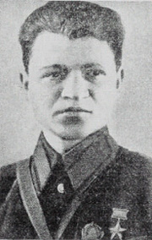
Кузин Илья Николаевич
(1919-1960)
Когда началась война, Илье исполнилось 22 года. В армию его не взяли из-за травмы, полученной в детстве. Но он не сдался и отправился на курсы, готовившие подрывников для борьбы в тылу врага. После окончания курсов Илью Кузина направили под Смоленск. Во время одной из операций он был ранен. После лечения Илья вернулся к боевой работе и стал подрывником в Волоколамском партизанском отряде. Однажды, группу Кузина преследовали гитлеровцы. Вражеский грузовик беспрепятственно преодолел заминированный участок и партизаны фактически оказались в ловушке. Тогда Илья решился на безрассудный шаг - на ходу прыгнул на подножку немецкой автомашины и застрелил водителя и офицера. Появившихся из кузова немецких солдат встретил автоматный огонь партизан.

Slide 28
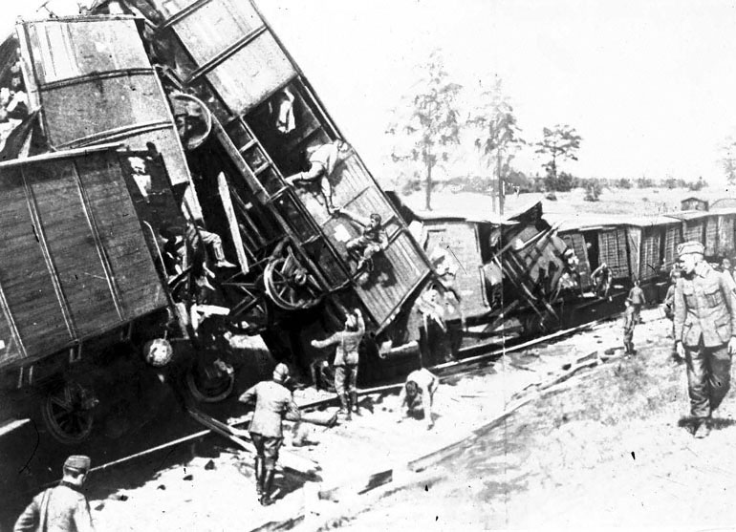
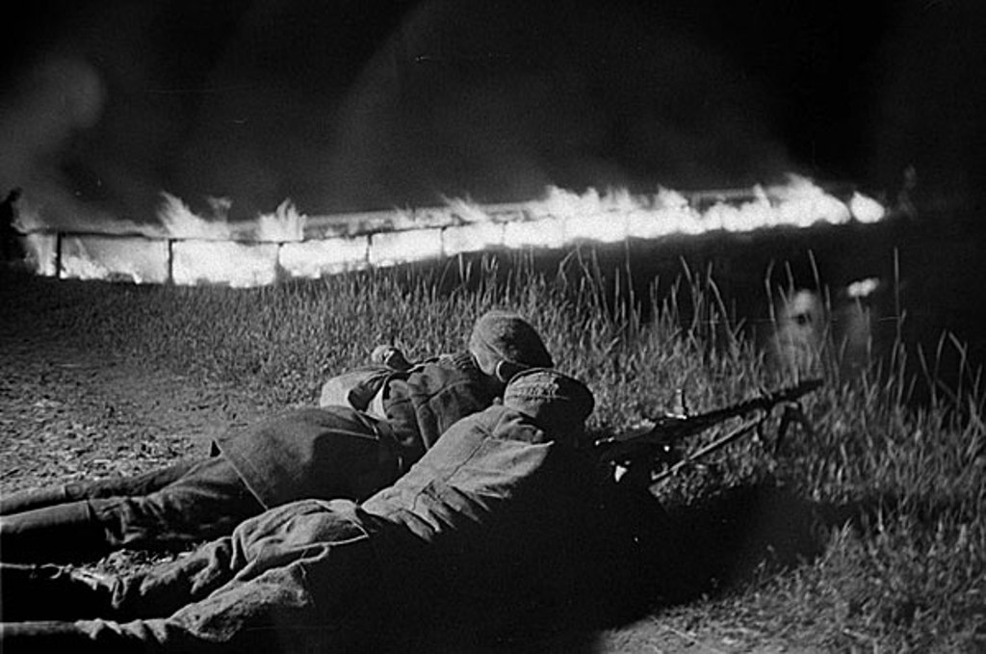
Известен случай, когда Илье Кузину удалось проникнуть на фашистский перевалочный склад боеприпасов и горючего. Партизан вскрыл бочку с бензином, облил им штабеля ящиков с боеприпасами, прикрепил к одной из бочек бикфордов шнур и поджег его. Грохот разрывов доносился в течение нескольких часов. По установленным позднее данным, было уничтожено порядка 350 тыс. винтовочных патронов, 100 авиабомб, 300 артиллерийских снарядов, 30 ящиков с гранатами и 5 тонн горючего.
В общей сложности Кузин организовал более 150 взрывов на коммуникациях и объектах противника. На установленных им минах подорвалось 19 вражеских автомашин с грузом и пехотой, уничтожены три автоцистерны с горючим. 16 февраля 1942 года бесстрашному подрывнику было присвоено звание Героя Советского Союза. Скончался Илья Николаевич Кузин в 1960 году.

Slide 29
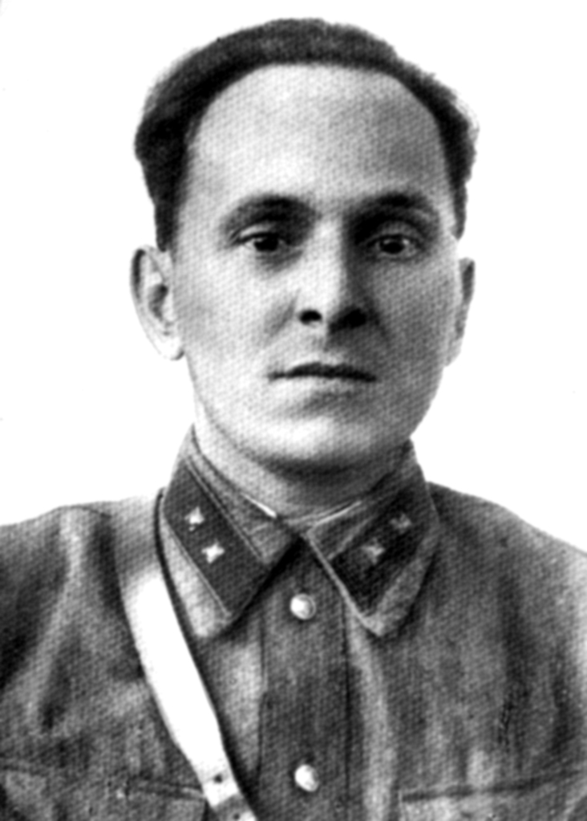
Солнцев Сергей Иванович
(1906-1941)
Окончил профтехшколу, пошел работать на фабрику прядильщиком, очень быстро стал заместителем директора фабрики.
24 октября 1941 года немецкие оккупанты вошли в Рузу. Одновременно сформированный отряд партизан ушел в лес, где остановился в районе Глубокого озера, штаб разместился в помещении бывшей биологической станции. Старший лейтенант Сергей Солнцев возглавил разведку партизанского отряда.
18 раз ходил Сергей Солнцев в разведку, участвовал в ряде успешных боевых операций. «...Еще раз привет, моя милая Маруся и сыночек Женя…Жив и здоров. Того и вам желаю. Не скучай. Как говорят, судьба опять заставила нас быть врозь. Все, что было в квартире и отделе, пришлось оставить в Рузе при отступлении 24 октября. Живу сейчас в лесу, где - потом увидимся, расскажу...» - это письмо от 3 ноября 1941 года оказалось последним. В тот же день Солнцев в очередной раз пересек линию фронта и вернулся с важными разведданными, касающимися расположения вражеских войск.

Slide 30
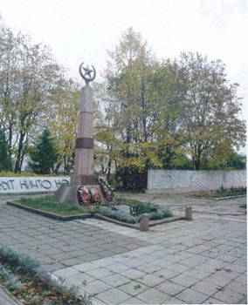
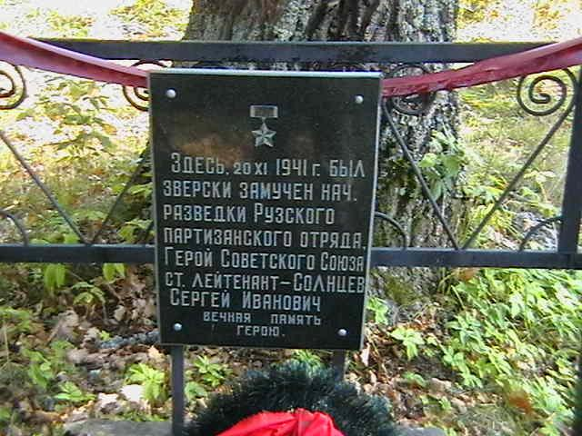
Немцы, которые несли регулярные потери от партизан, усилили борьбу, и 19 ноября карательный отряд достиг района Глубокого Озера. В одной из землянок укрепилась группа Солнцева – партизаны не успели перейти линию фронта. В ходе ожесточенной перестрелки Сергей Иванович был тяжело ранен, однако не покинул поля боя, более того, прикрыл отход своих товарищей. Раненый он был захвачен гитлеровцами в плен. С целью добыть необходимые сведения, фашисты подвергали Солнцева бесчеловечным пыткам, но в ответ услышали одно : «Жалею, что не увижу гибели фашизма». Его казнили. Партизаны, которых не выдал замученный карателями Сергей Солнцев, продолжали действовать на Рузской земле, изгоняя оккупантов из Подмосковья.

Slide 31
Гурьянов Михаил Алексеевич
(1903-1914)
Ночь перед войной Михаил Алексеевич провел на рыбалке. О том, что Германия выступила против СССР, он узнал лишь, когда утром вернулся в город.
В октябре 1941 года враг оккупировал Угодско-Заводской район, и Михаил Гурьянов принял решение уйти в партизанский отряд, где стал заместителем командира. На территории села Угодский Завод обосновался 12-й армейский корпус вермахта. Операция по разгрому немецкой воинской части началась 24 ноября в 2 часа ночи и стала самой масштабной акцией подмосковных партизан. В ней приняли участие четыре партизанских отряда и спецподразделение 17-й стрелковой дивизии: всего около 300 человек. Захватом вражеского штаба руководил лично Михаил Гурьянов: его отряду удалось вынести важные штабные документы. Всего в ночь операции партизанам удалось уничтожить 600 гитлеровцев (в том числе 400 офицеров), 103 грузовых и легковых автомобиля, четыре танка. Были взорваны авторемонтная мастерская, склады с горючим и боеприпасами. Когда противник опомнился от столь стремительного натиска русских, завязались тяжелые бои. Немцы подтянули подкрепление и преследовали партизанские отряды. Через двое суток группа Гурьянова, которую немцы особенно настойчиво искали, оказалась в окружении. Михаил Алексеевич был ранен и взят в плен.

Slide 32
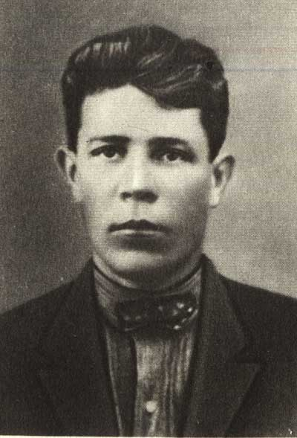
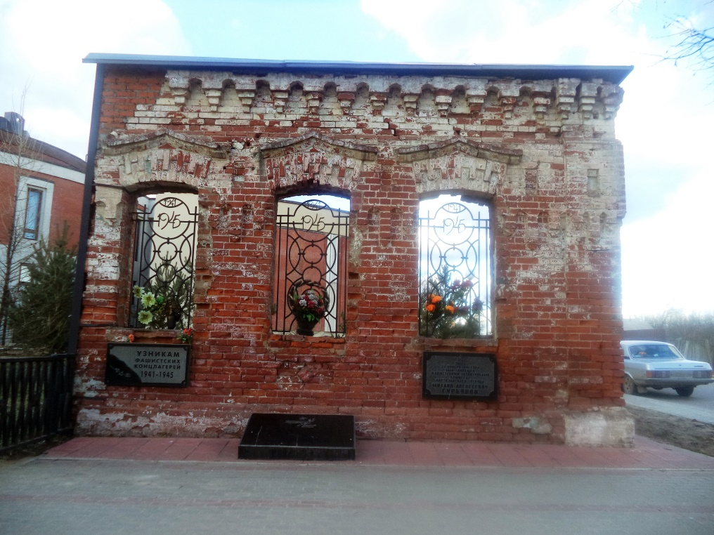
27 ноября, после жестоких пыток, Гурьянова отвезли к сожженному зданию штаба, повесили на шею табличку «Вождь партизан» и казнили. Согнанные на площадь жители села услышали последние слова, которые Михаил Алексеевич успел крикнуть перед смертью: «Смерть фашизму! Нас миллионы! Победа будет за нами!».
«Стена Гурьянова»

Slide 33
Заключение.
Духовный фактор победы в битве за Москву раскрыл роль и значение патриотической идеи, неразрывно связанной с преемственностью героических традиций народа и его Вооруженных Сил. Она воплощена в образе великих предков: А. Невского, Д. Донского, К. Минина, Д. Пожарского, А. Суворова, М. Кутузова. Эти национальные герои, вдохновляя советских воинов на подвиг, помогли им не только остановить врага у стен столицы, но и одержать духовную и военную победу над ним. Опираясь на преемственность героических традиций, суровая реальность битвы за Москву выдвинула из народных масс героев 1941 г.
Именно они вдохновляли всех защитников столицы на стойкость и отвагу. При этом плечом к плечу, насмерть стояли у стен Москвы представители всех наций и народностей Советского Союза.
Историческая память народа запечатлела в общественном сознании определенные героические идеалы. Потребность людей к объединению в наше сложное время для совместного преодоления возникающих проблем в жизни российского общества обусловливают консолидирующую роль в общественном сознании героических идеалов, рожденных в битве за Москву. Они отождествляются с высокими принципами патриотизма, гуманизма и духовности. Все это должно органично реализовываться в концепции патриотического воспитания молодежи современной России.

